Slide 1
Портфолио
Горошко Анна Ивановна
Воспитатель Муниципального автономного дошкольного образовательного учреждения «Детский сад № 6» г. Емваы

Slide 2
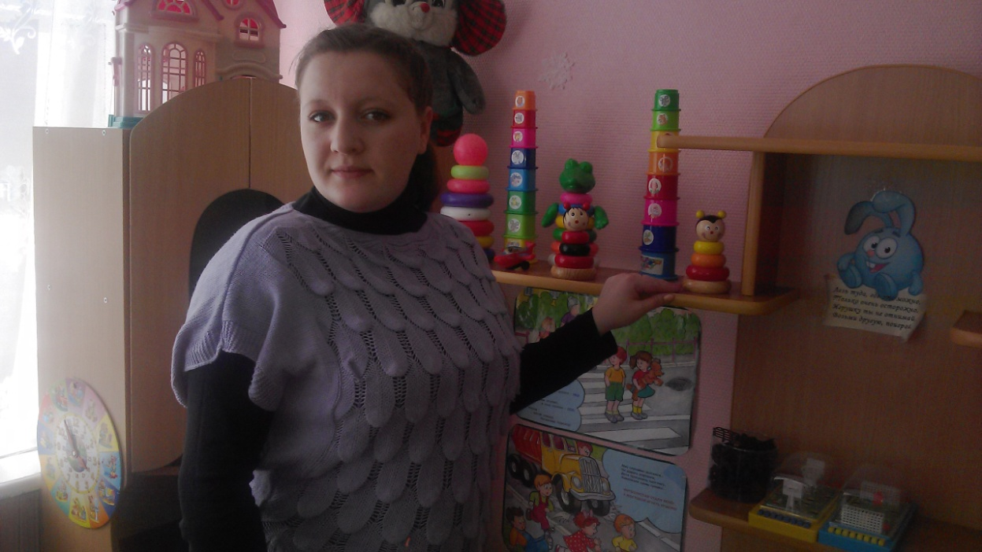
Личная карточка
Ф.И.О.: Горошко Анна Ивановна
Место работы, должность, стаж работы: Муниципальное автономное дошкольное образовательное учреждение «Детский сад № 6» г. Емвы, воспитатель, 8 месяцев
Год рождения: 06.06.1992 г.
Базовое образование: «Сыктывкарский гуманитарно-педагогический колледж имени И.А. Куратова», воспитатель детей дошкольного возраста с дополнительной подготовкой в области английского языка, 2012 г.
Место жительства: г. Емва, ул. Строителей, д. 1, кв. 15
Состав семьи: замужем, 1 ребенок
Увлечение и хобби: спорт
Награды: грамоты с 2005 г. по 2011 г.

Slide 3
Мой девиз
С детьми всегда должна быть рядом,
Даря тепло и согревая взглядом.
Их в мир прекрасного вести,
И помнить заповедь «Не навреди».

Slide 4
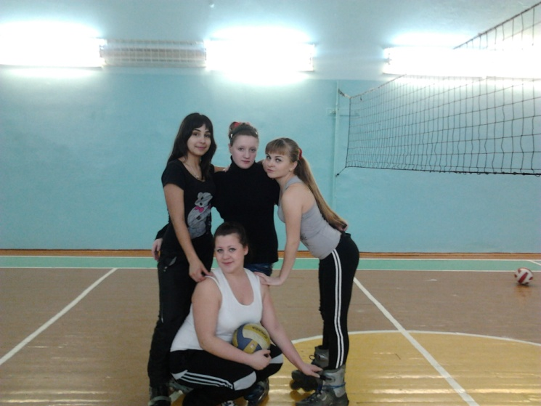
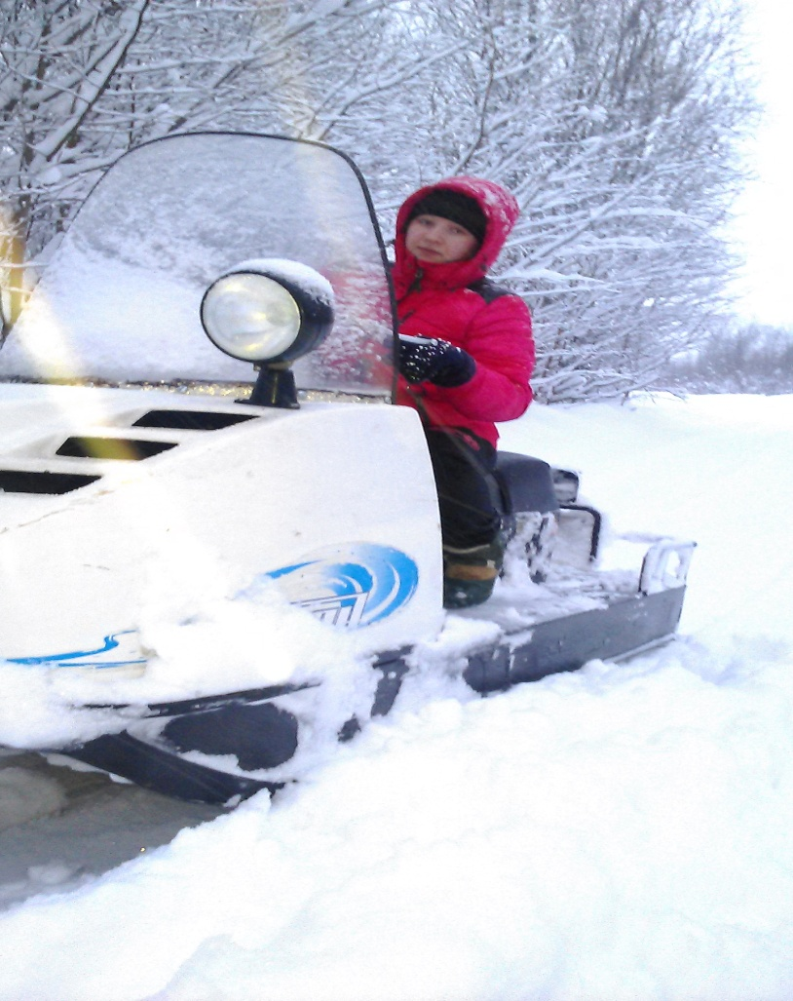
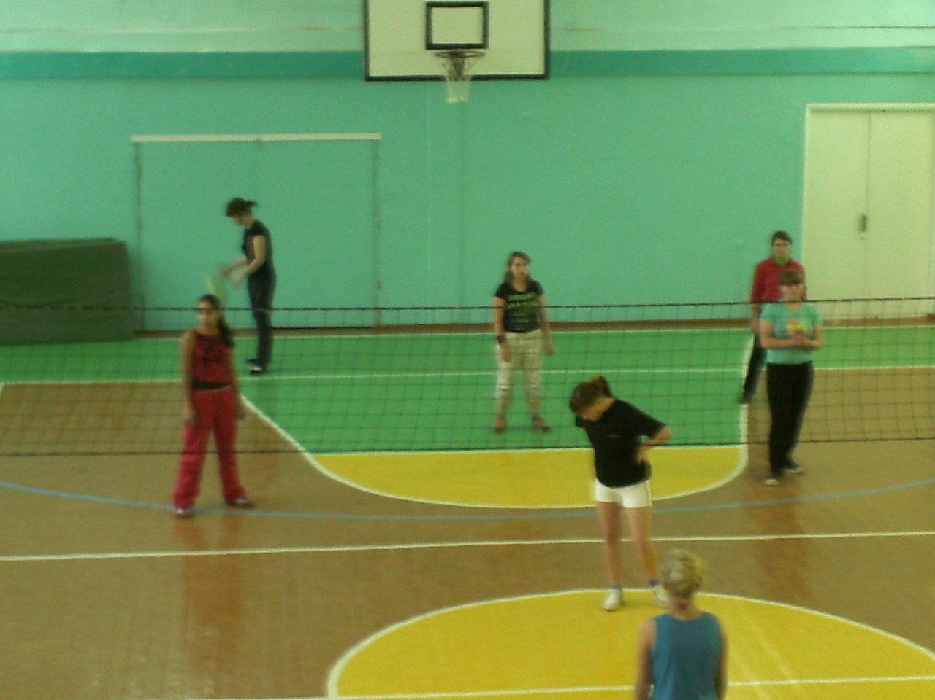
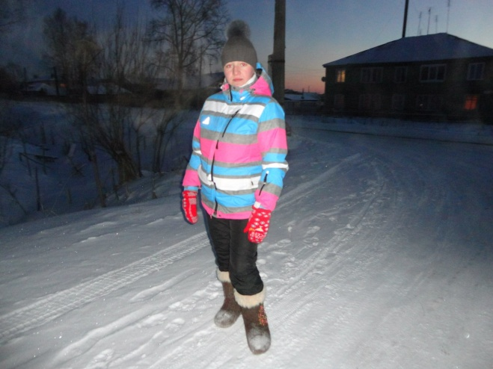
Моё увлечение

Slide 5
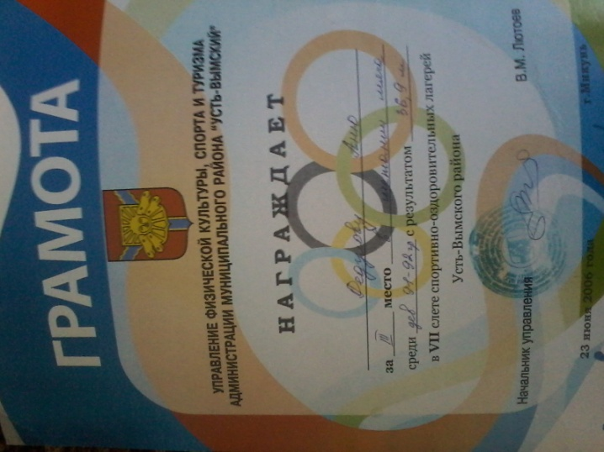
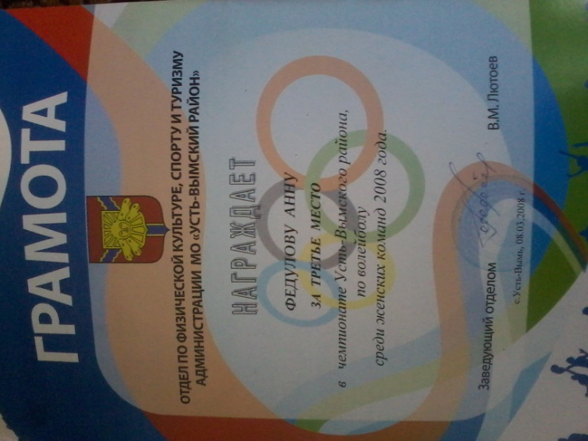
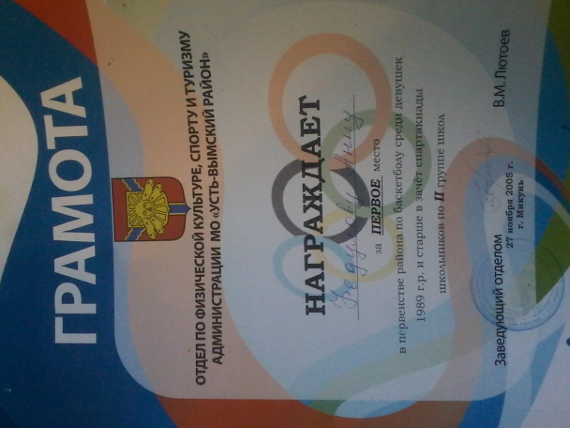
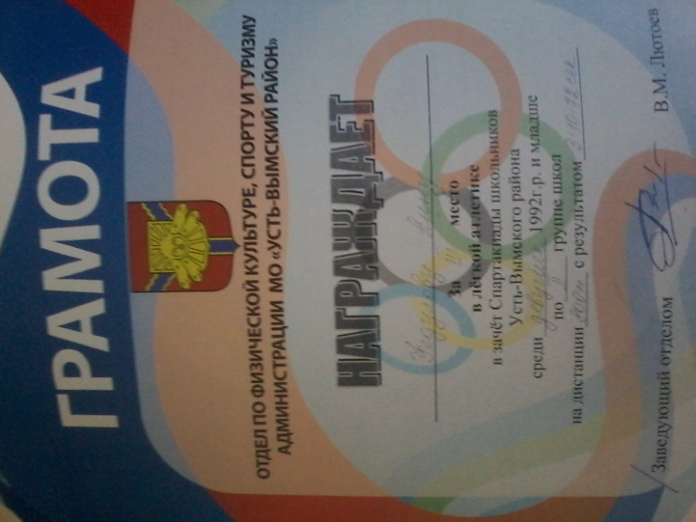
Мои награды

Slide 6
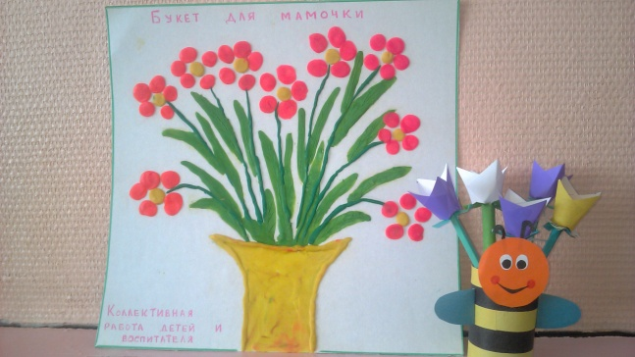
Работа с родителями
Праздники и развлечения – «Новый год», «Мамин праздник»
Подарки для мам

Slide 7
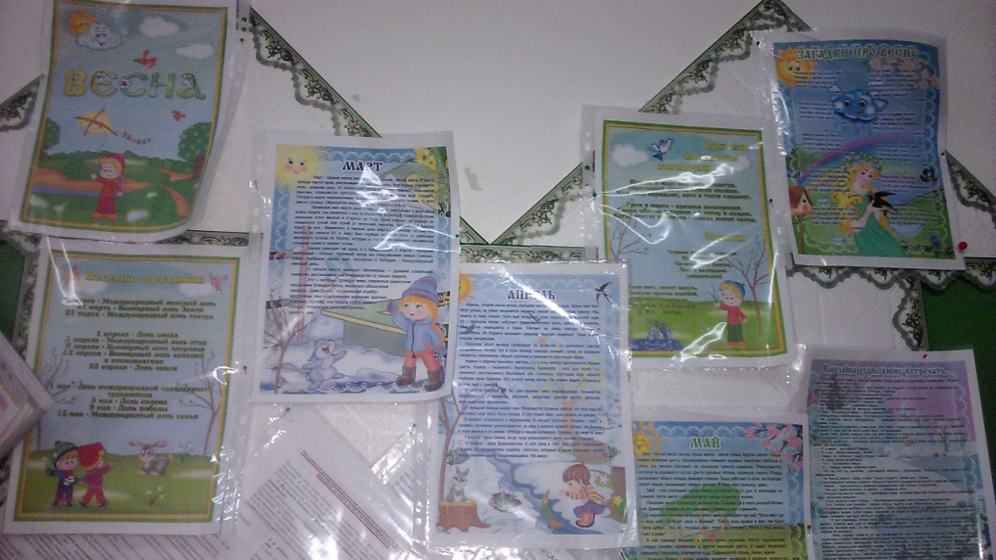
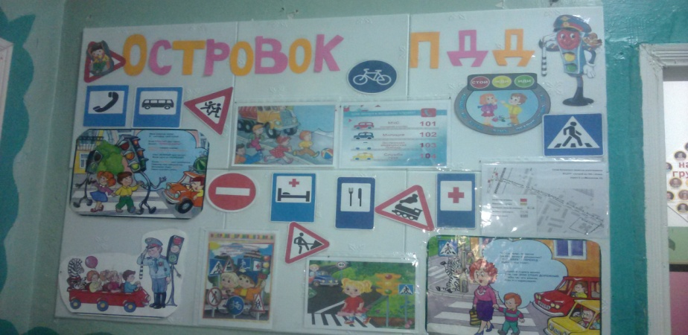
Оформление уголков

Slide 8
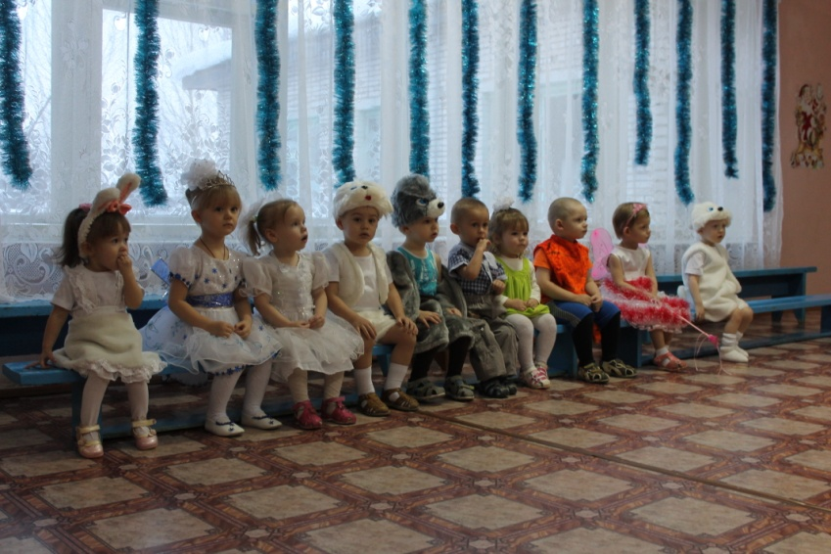
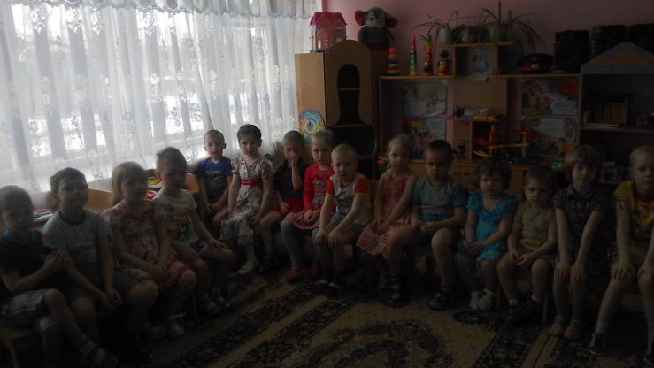
Мои дети
Вот они – мои дети, мои звонкие колокольчики! Это они украшают нашу взрослую жизнь, тормошат, выводят из уныния и вызывают радостные улыбки.

Slide 9
«ДЕТЕЙ НАДО ЛЮБИТЬ ВСЕМ СЕРДЦЕМ, И ЧТОБЫ ЛЮБИТЬ ИХ ТАК НУЖНО УЧИТЬСЯ У НИХ, КАК СЛЕДУЕТ ПРОЯВЛЯТЬ ЭТУ ЛЮБОВЬ. КАЖДЫЙ ДЕНЬ, КАЖДОЕ ОБЩЕНИЕ ДОЛЖНО БЫТЬ ОСМЫСЛЕНО ПЕДАГОГОМ, В НЕГО КАК ПОДАРОК ДЕТЯМ. КАЖДОЕ ОБЩЕНИЕ РЕБЁНКА СО СВОИМ ВОСПИТАТЕЛЕМ ДОЛЖНО ВСЕЛЯТЬ В НЕГО РАДОСТЬ И ОПТИМИЗМ» Ш. Амоношвили Спасибо за внимание!

